Slide 1




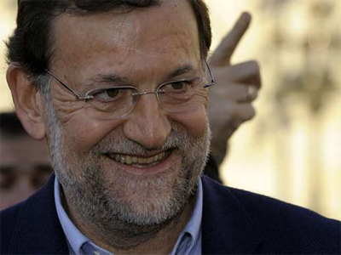





Slide 2
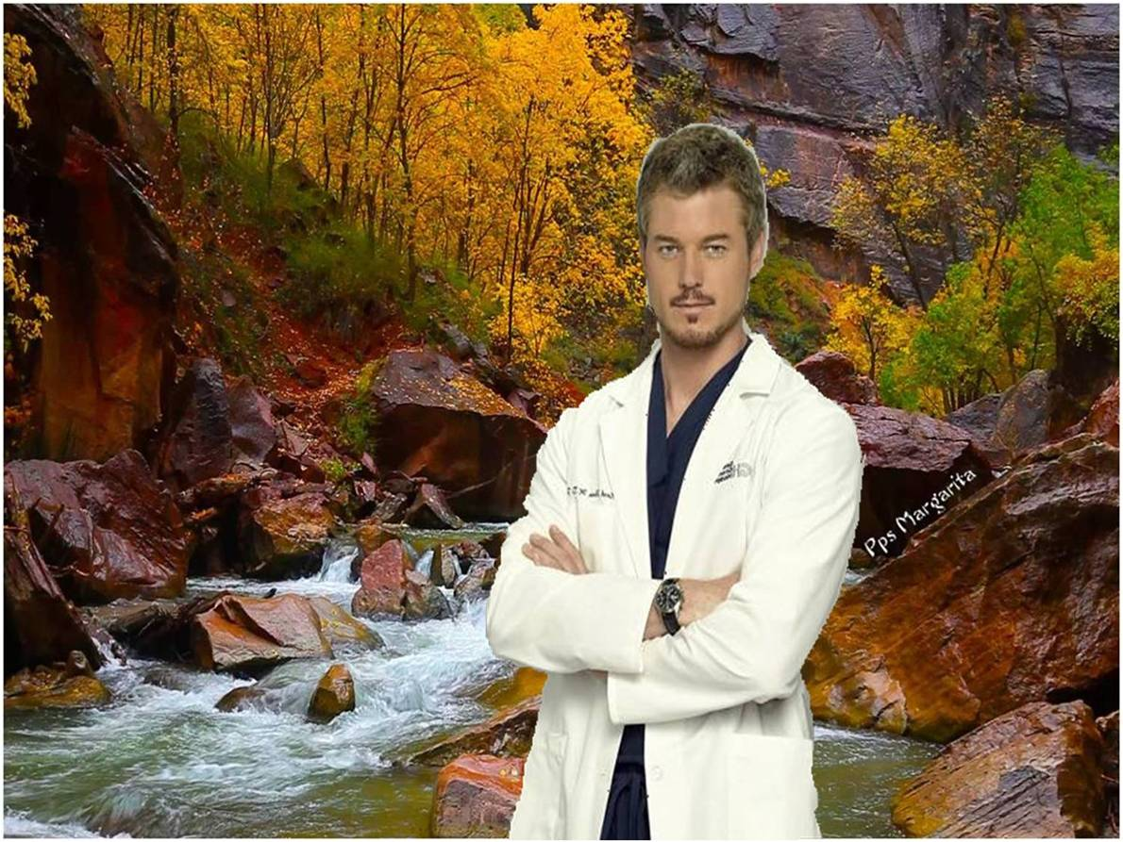
¡¡Seré curioso!!

Slide 3
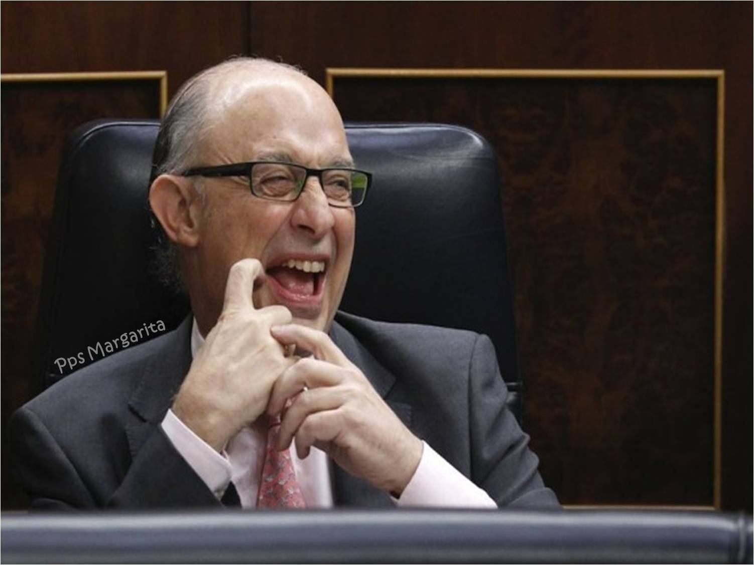
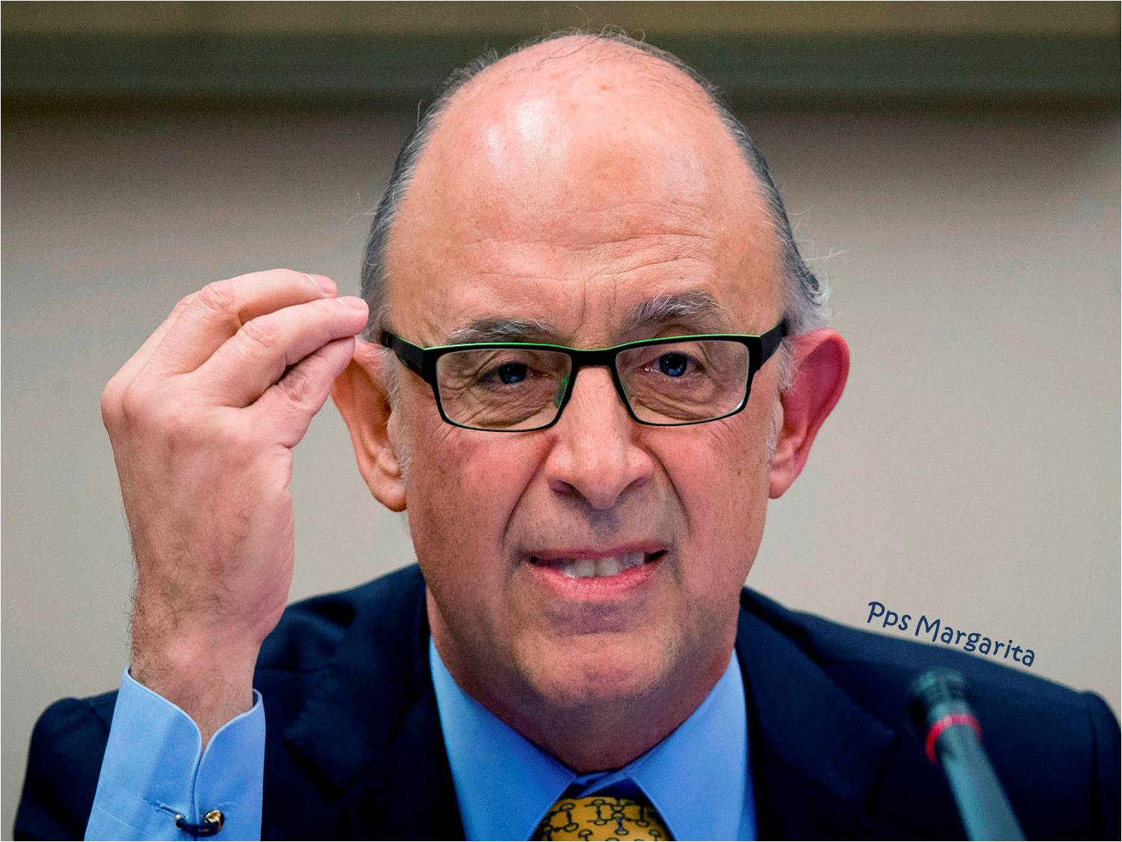
En una exacta
foto del diario
señor ministro
del imposible
Vi en pleno gozo
y en plena euforia
y en plena risa
su rostro simple

Slide 4
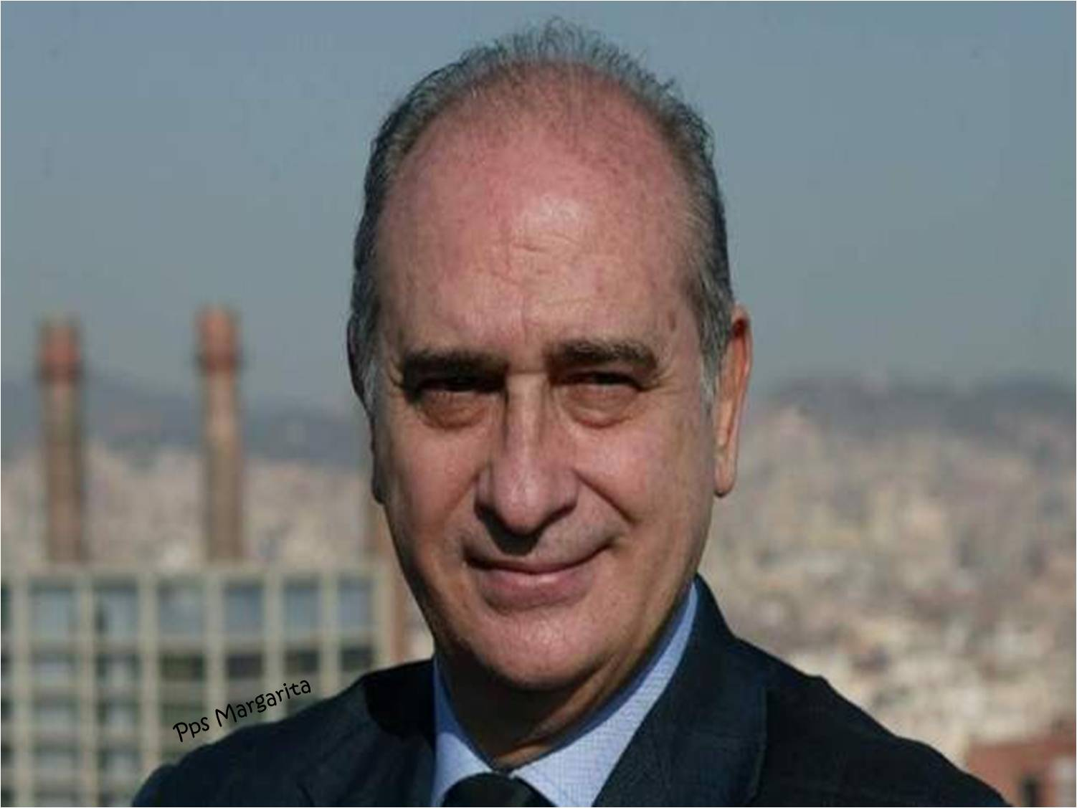
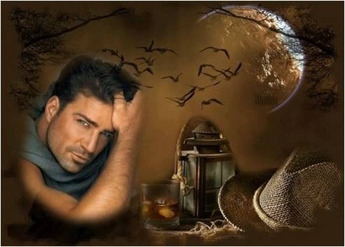
¿De qué se ríe?
¿De qué se ríe?
Seré curioso
señor ministro

Slide 5
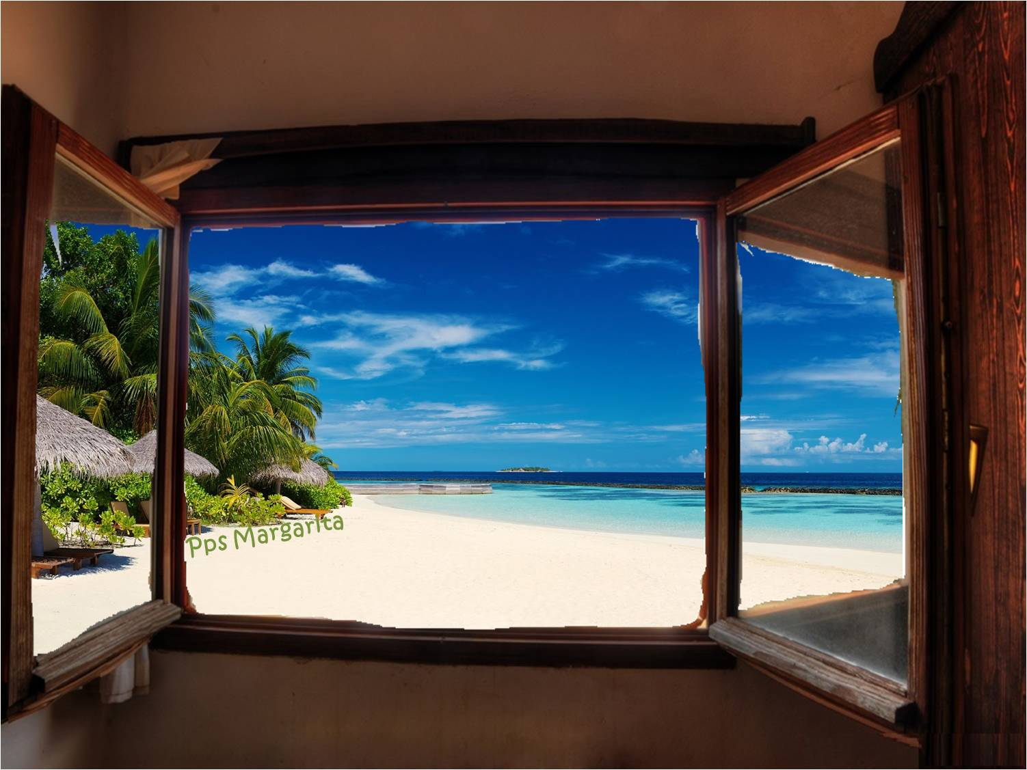
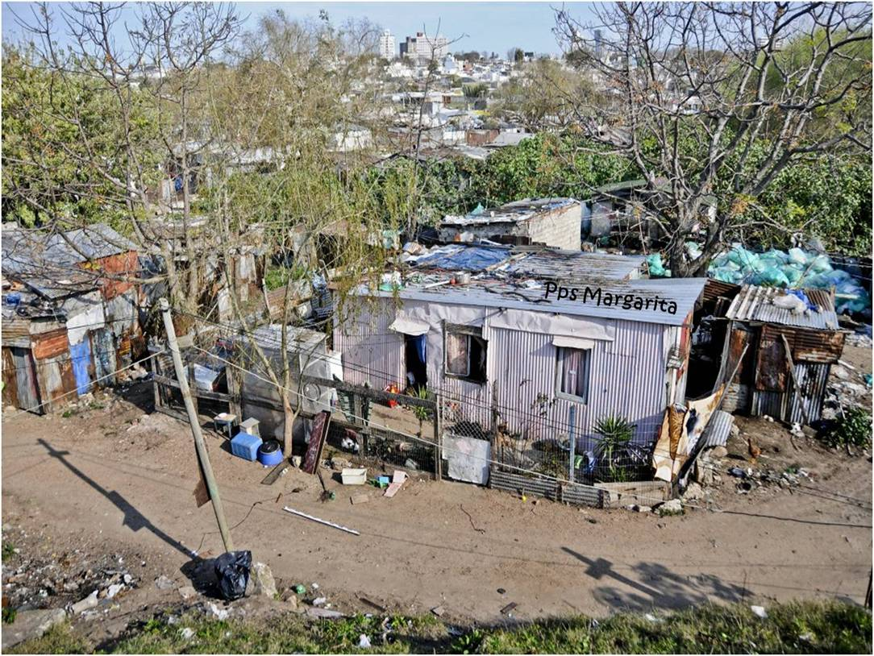
De su ventana
se ve la playa
Pero se ignoran
los cantegriles

Slide 6
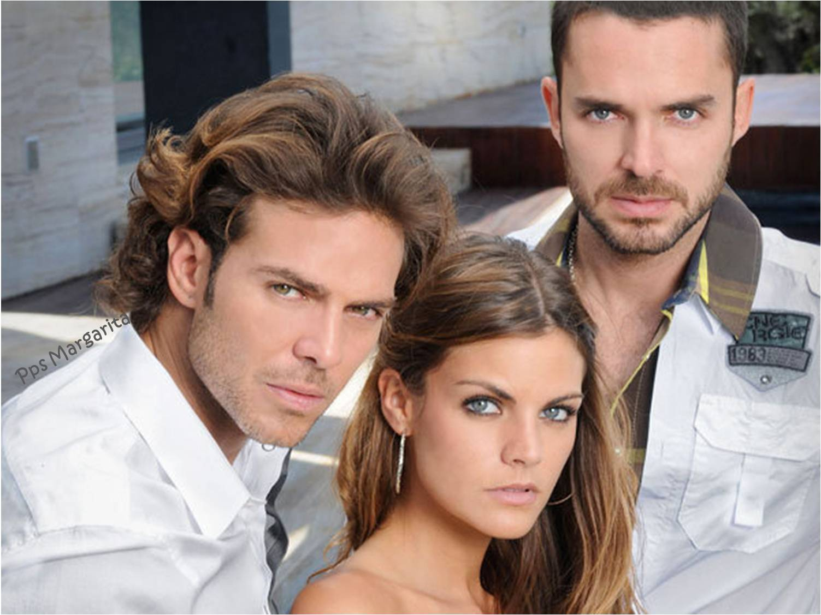
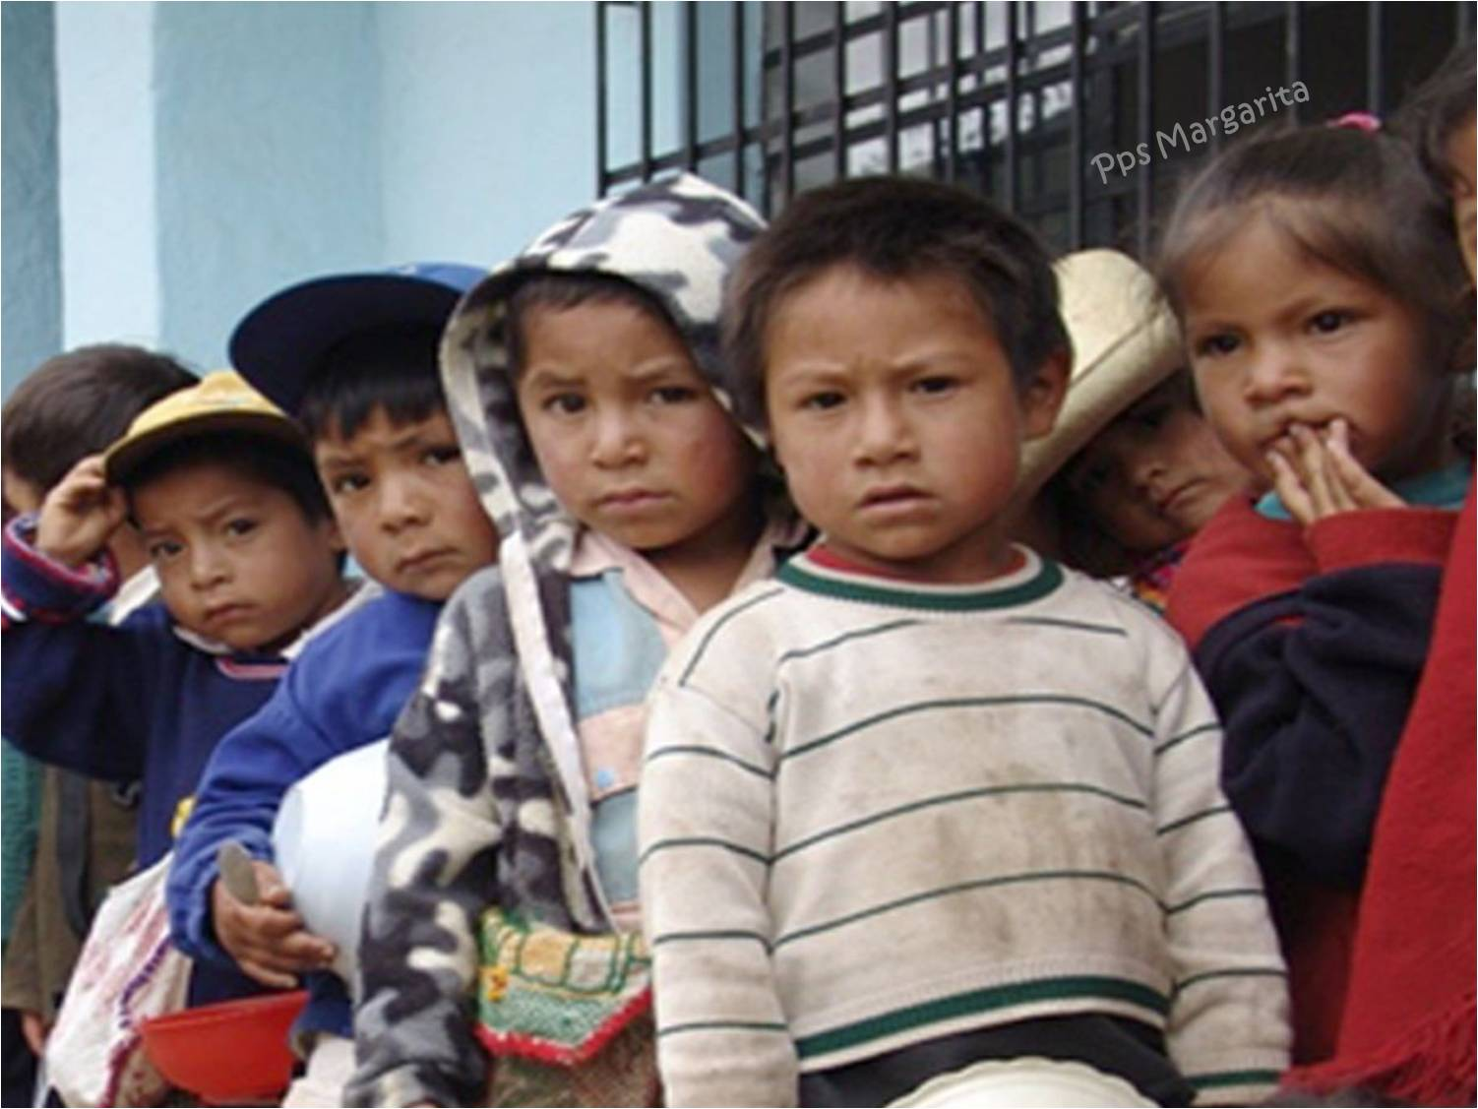
Pero otros tienen
mirada triste
Tienen sus hijos
ojos de mando

Slide 7
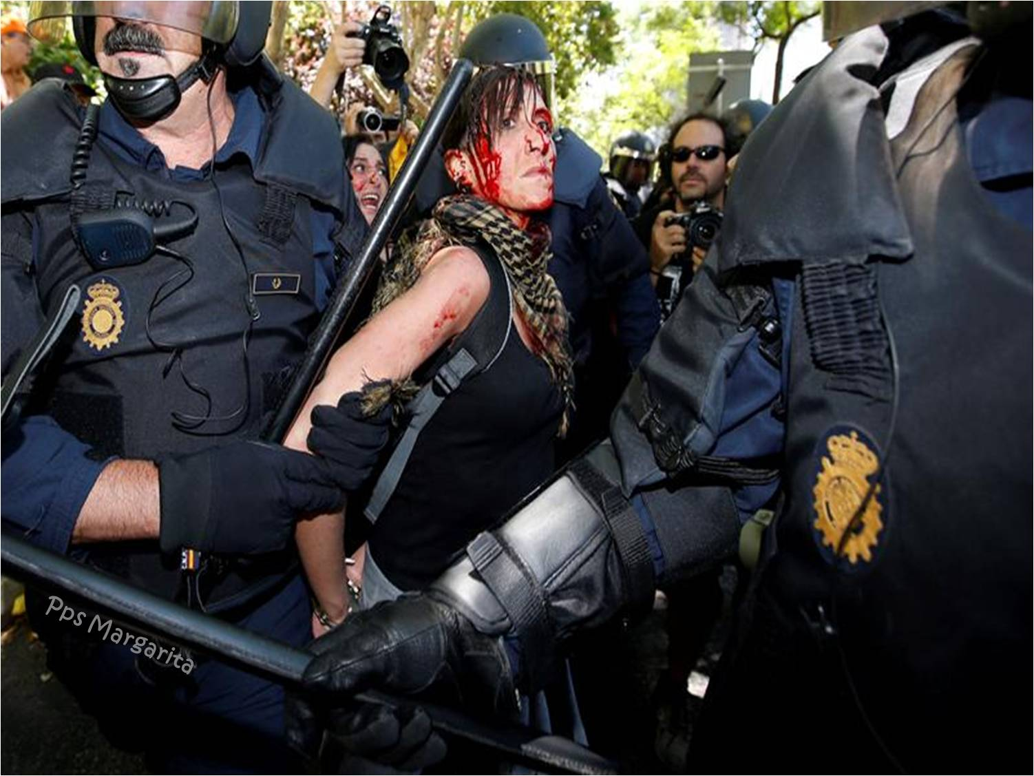
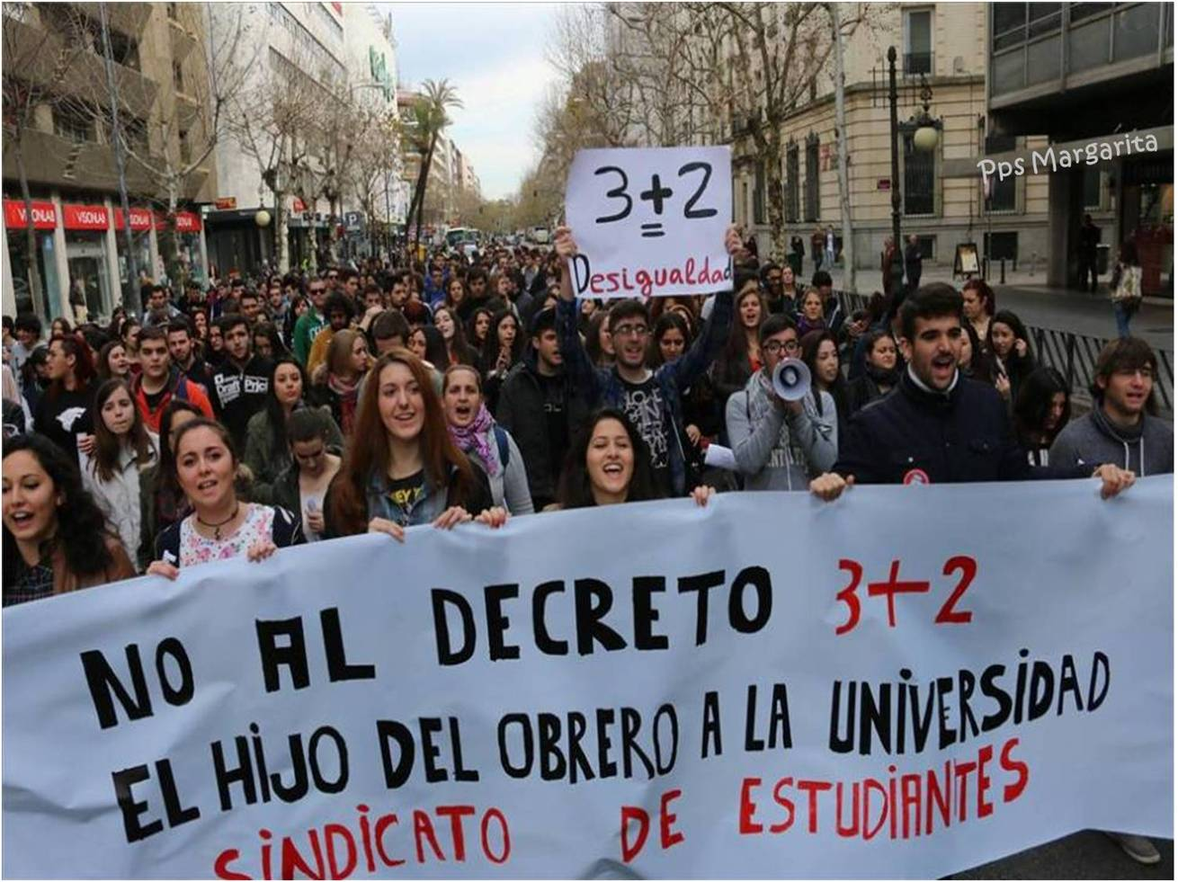
Los estudiantes y los obreros
ponen los puntos sobre las íes
Aquí en la calle
suceden cosas
que ni siquiera
pueden decirse

Slide 8
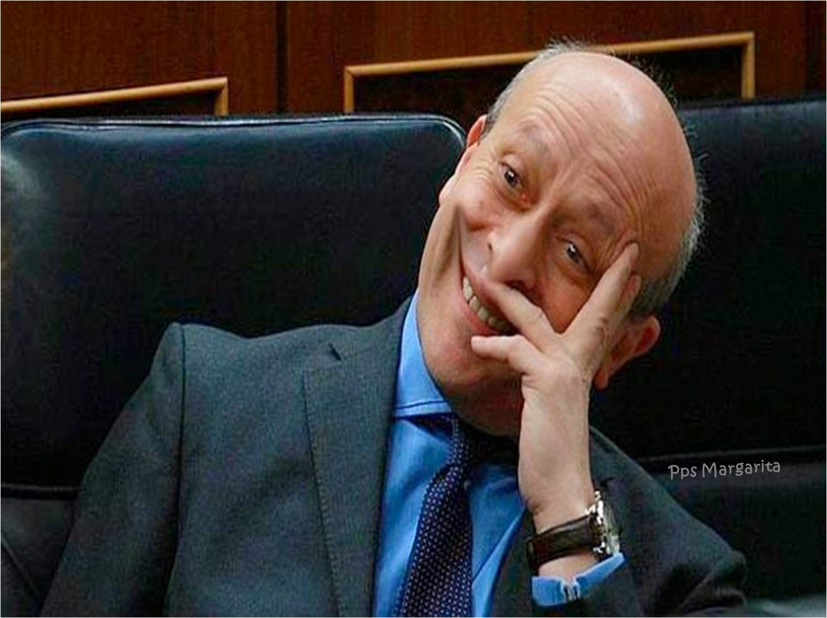
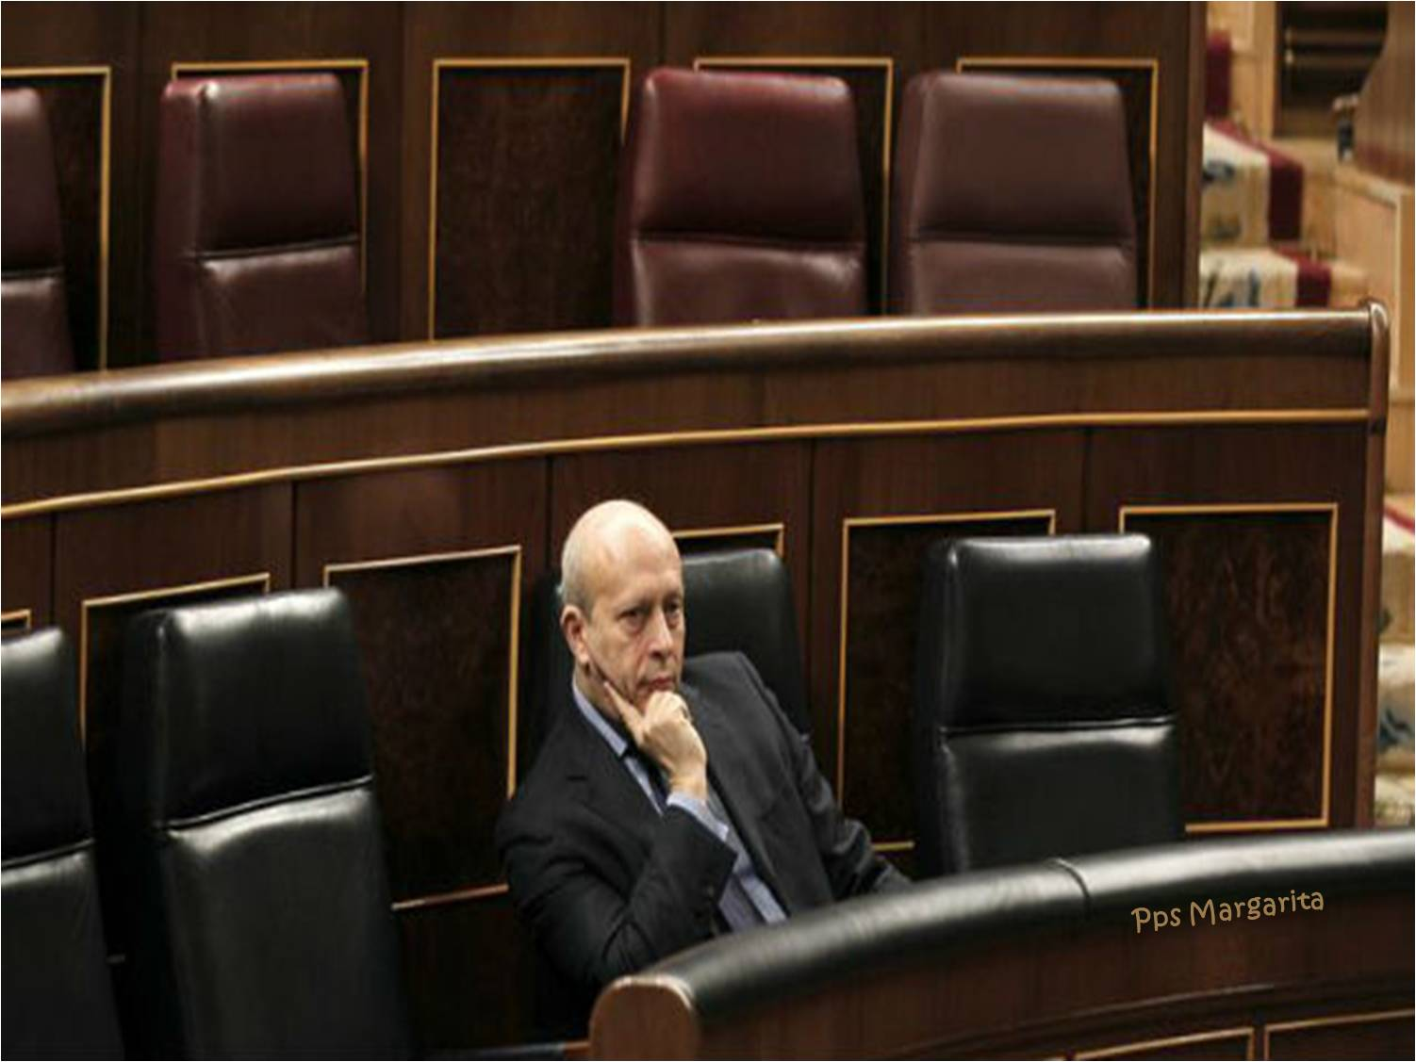
Por eso digo
señor ministro
¿De qué se ríe?
¿De qué se ríe?

Slide 9
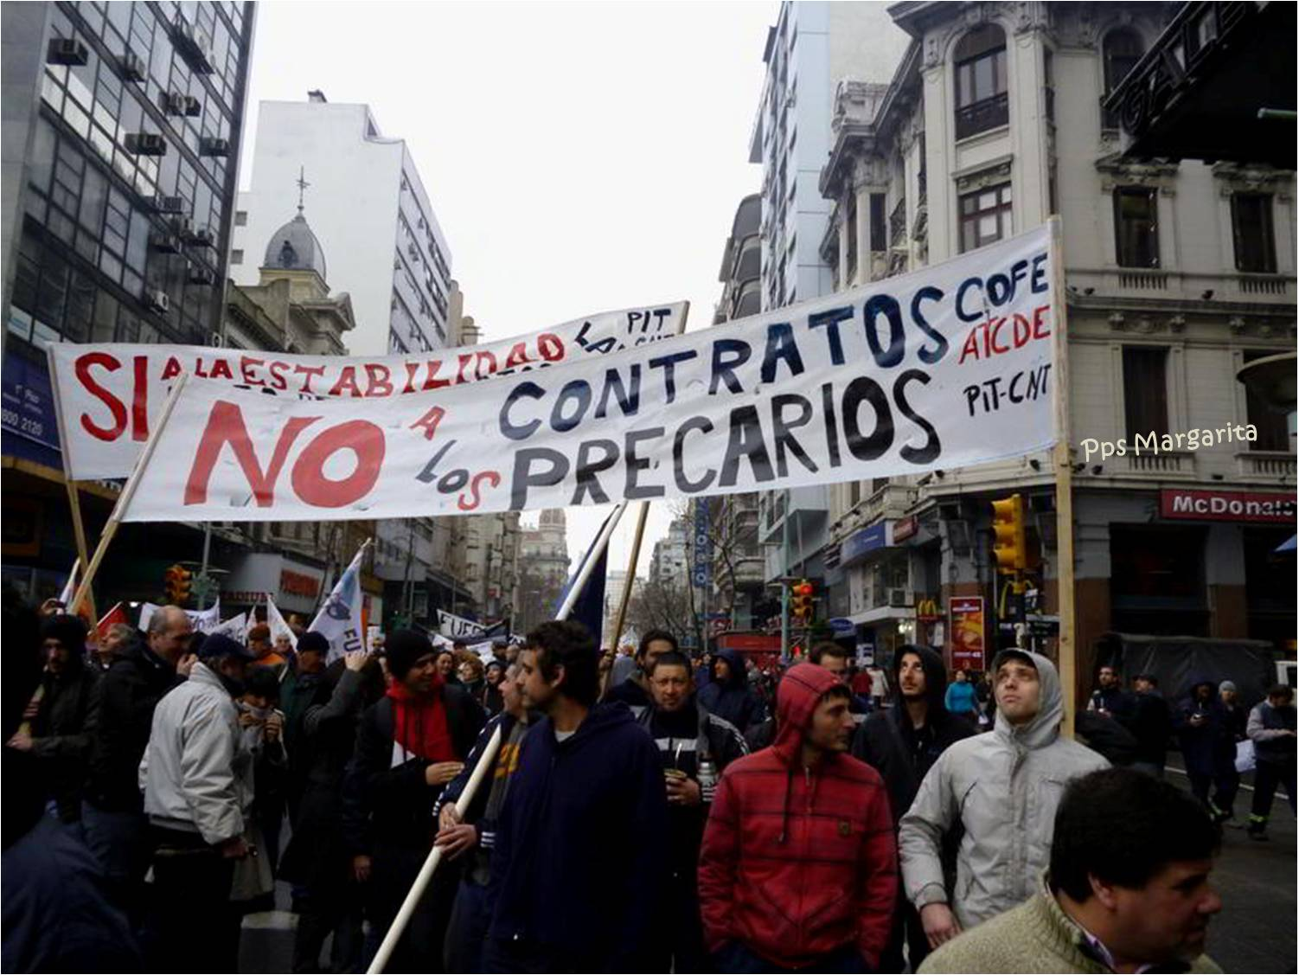
Usté conoce
mejor que nadie
la ley amarga
de estos países

Slide 10
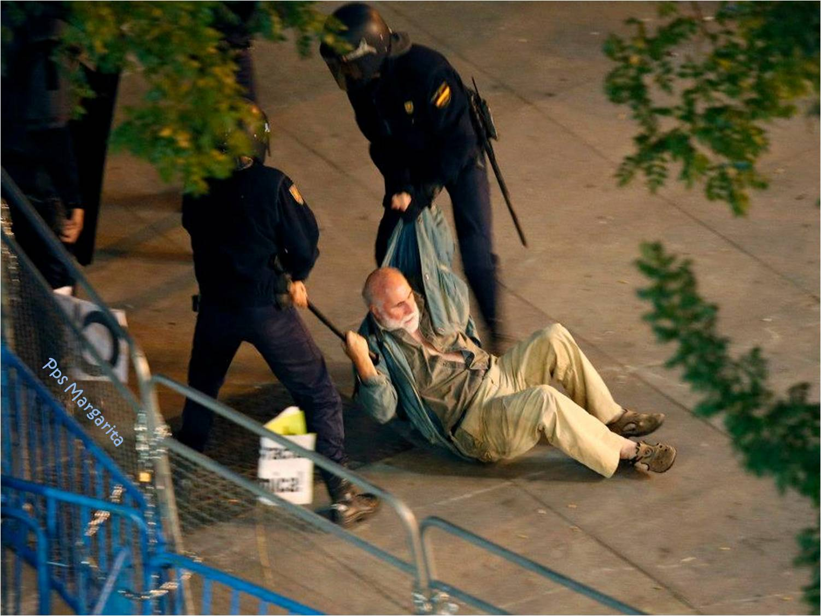
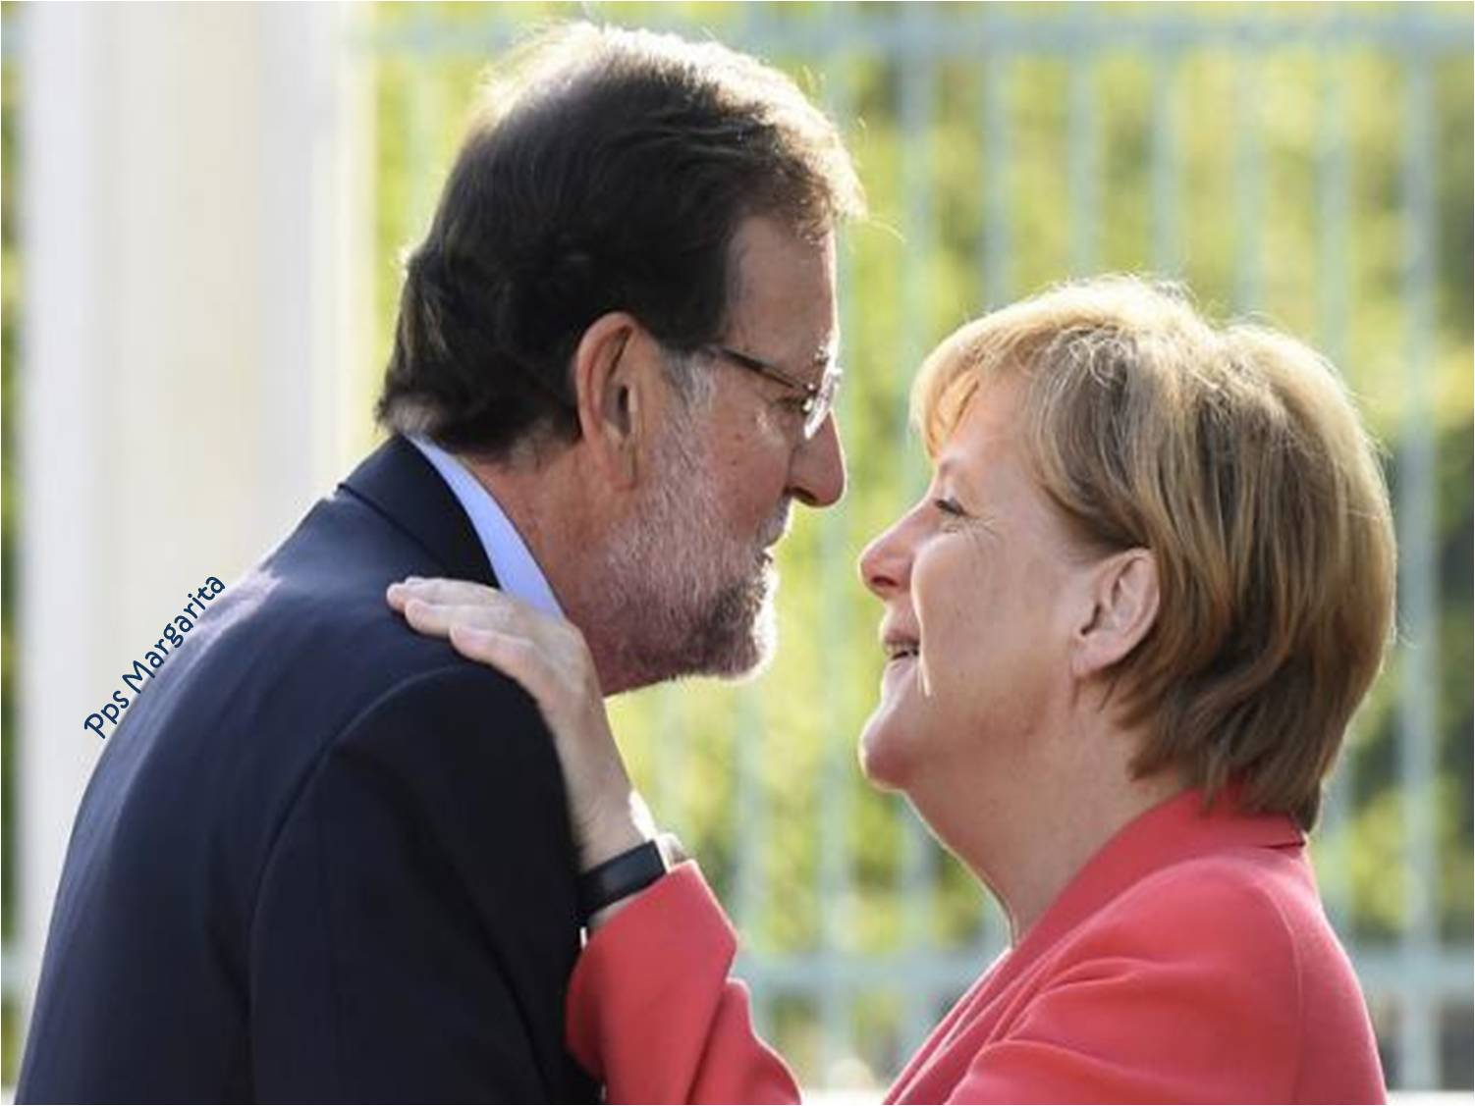

Ustedes duros
con nuestra gente
Porqué con otros
son tan serviles

Slide 11

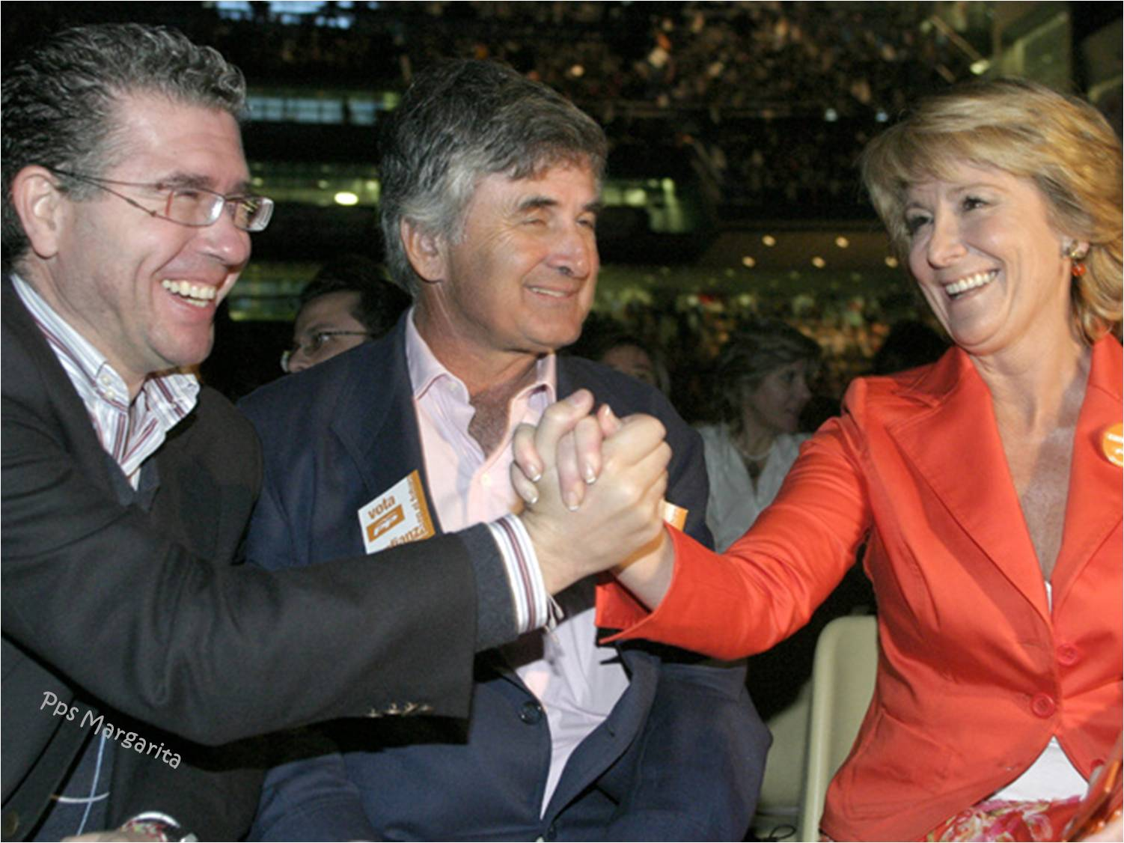
Como traicionan
el patrimonio
mientras el “gringo”
nos cobra el triple
Como traicionan
usté y los otros
los adulones
y los seniles

Slide 12
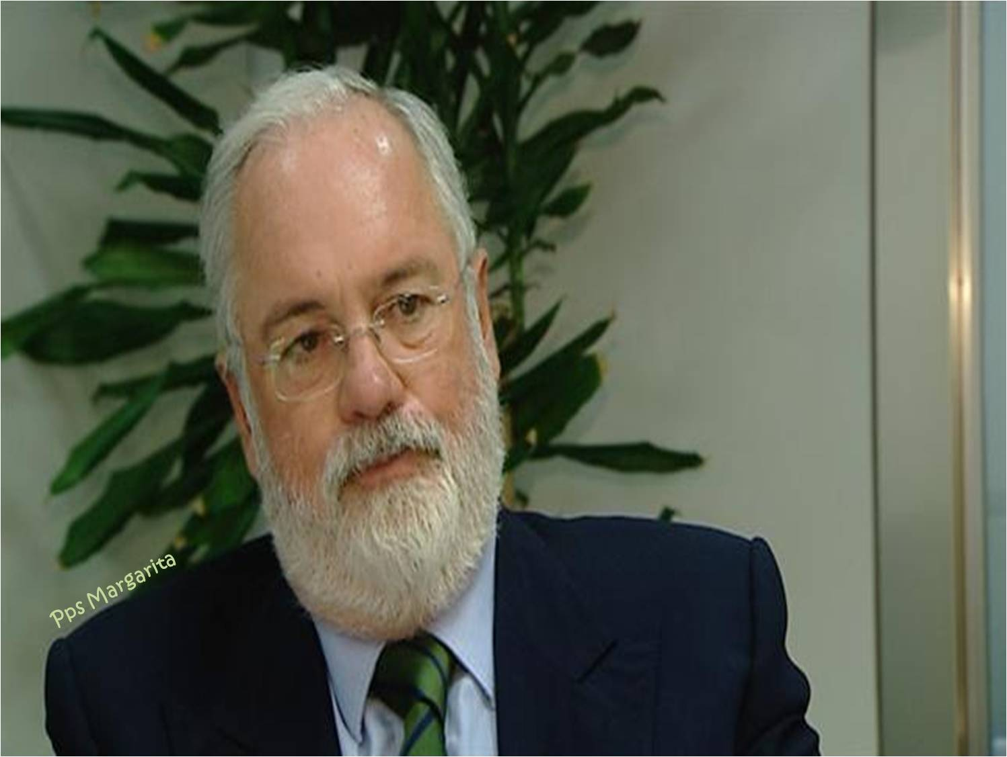
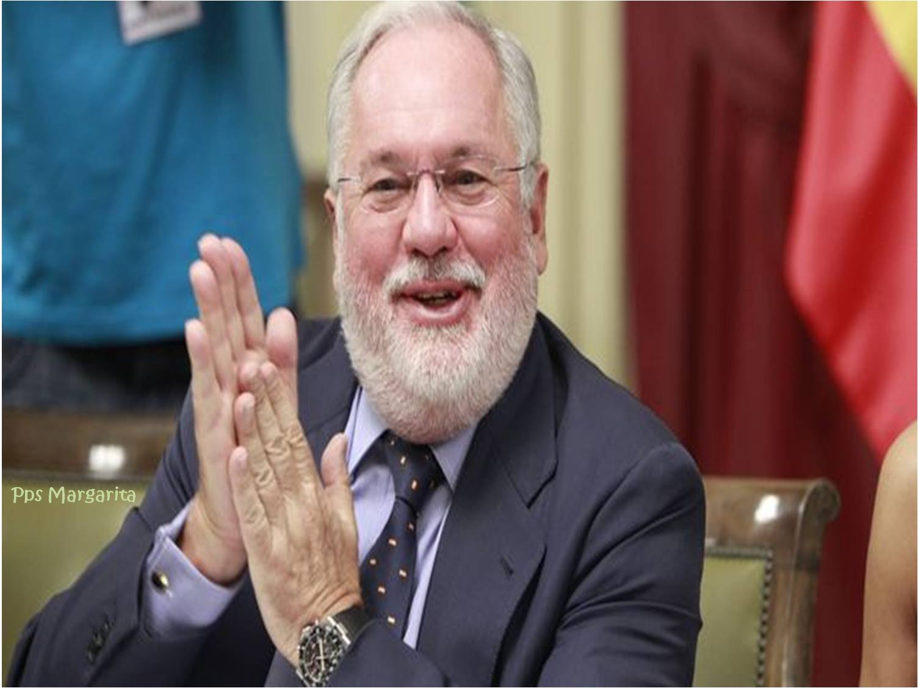
¿De qué se ríe?
¿De qué se ríe?
Por eso digo
señor ministro

Slide 13
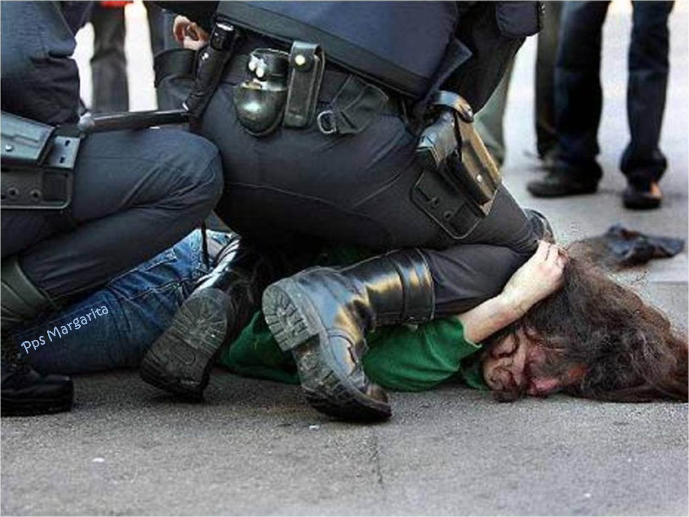
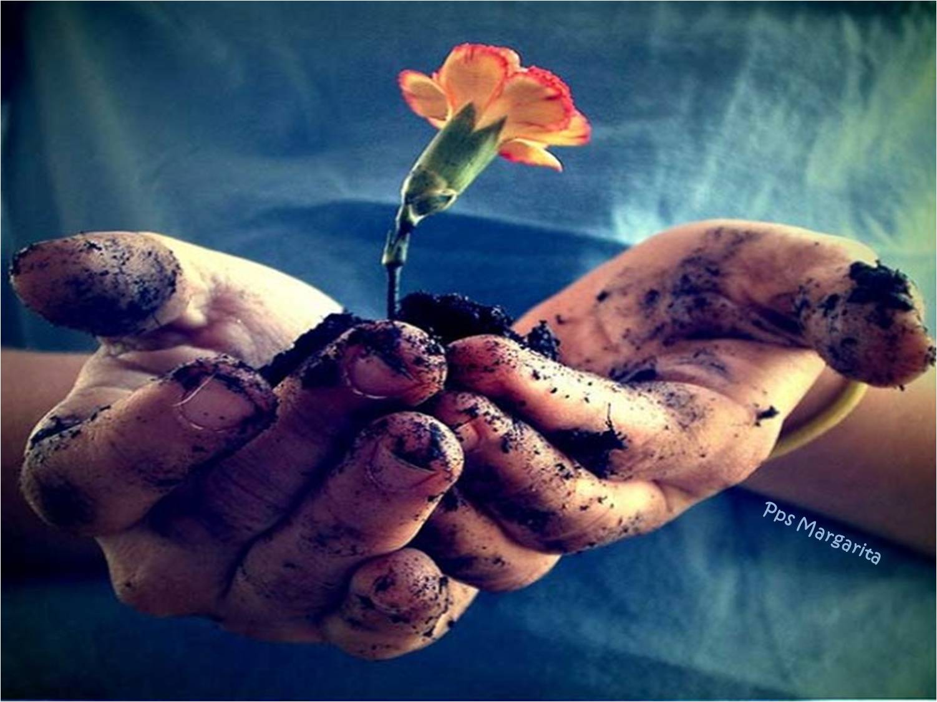
Y los que mueren
son gente humilde
Aquí en la calle
sus guardias matan

Slide 14
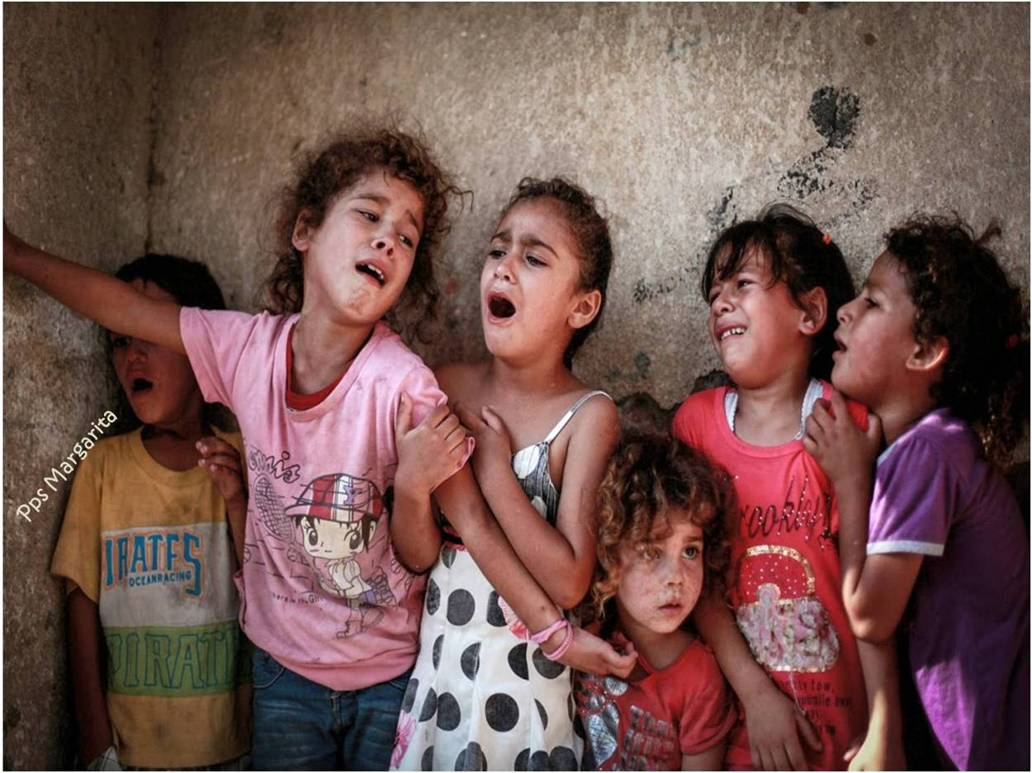
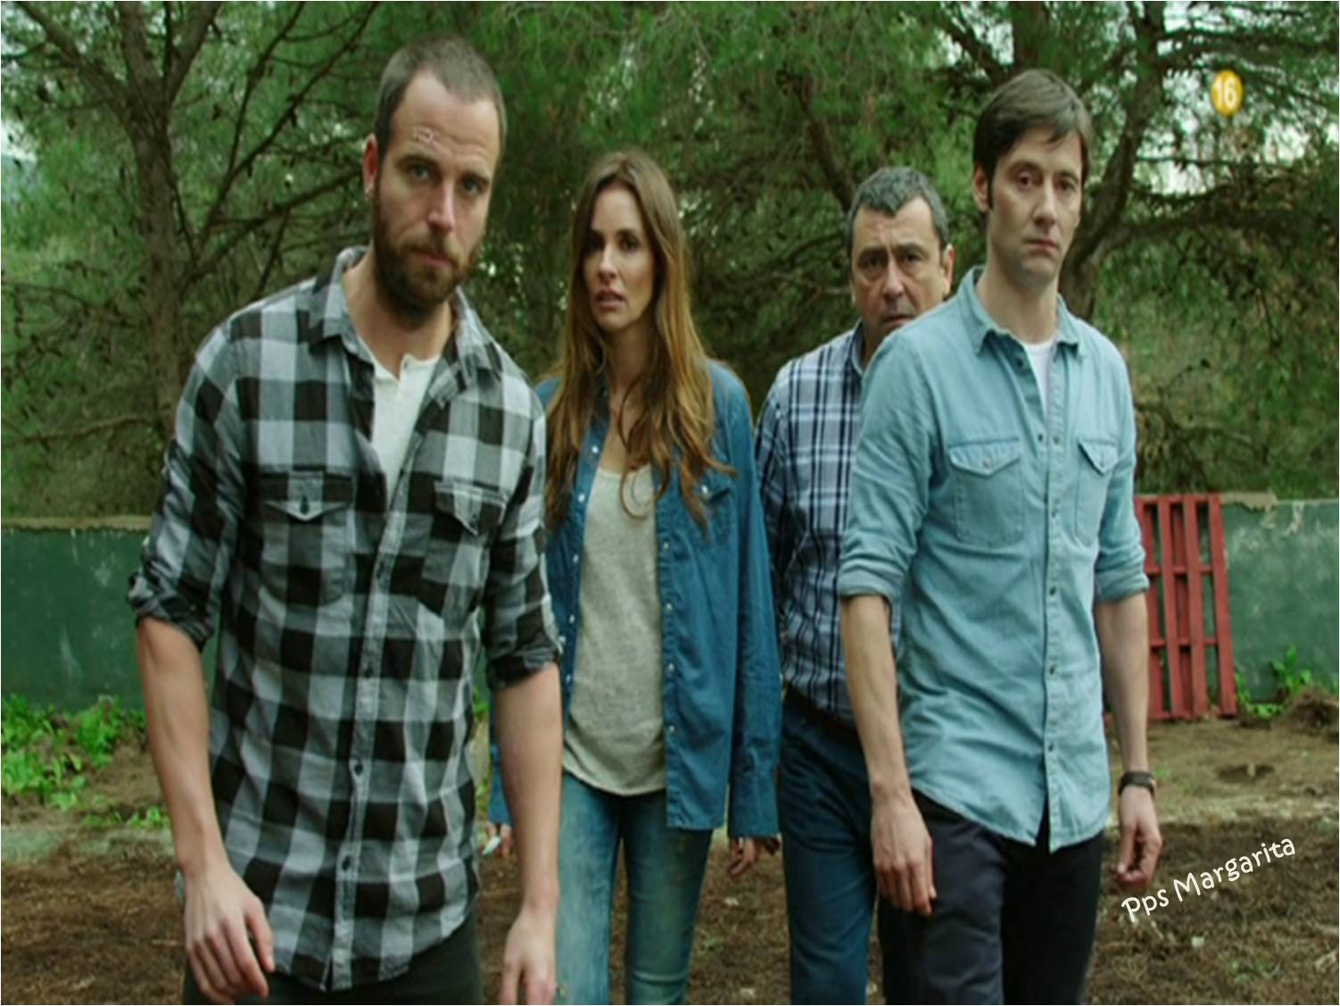
Seguro piensan
en el desquite
Y los que quedan
llorando de rabia

Slide 15
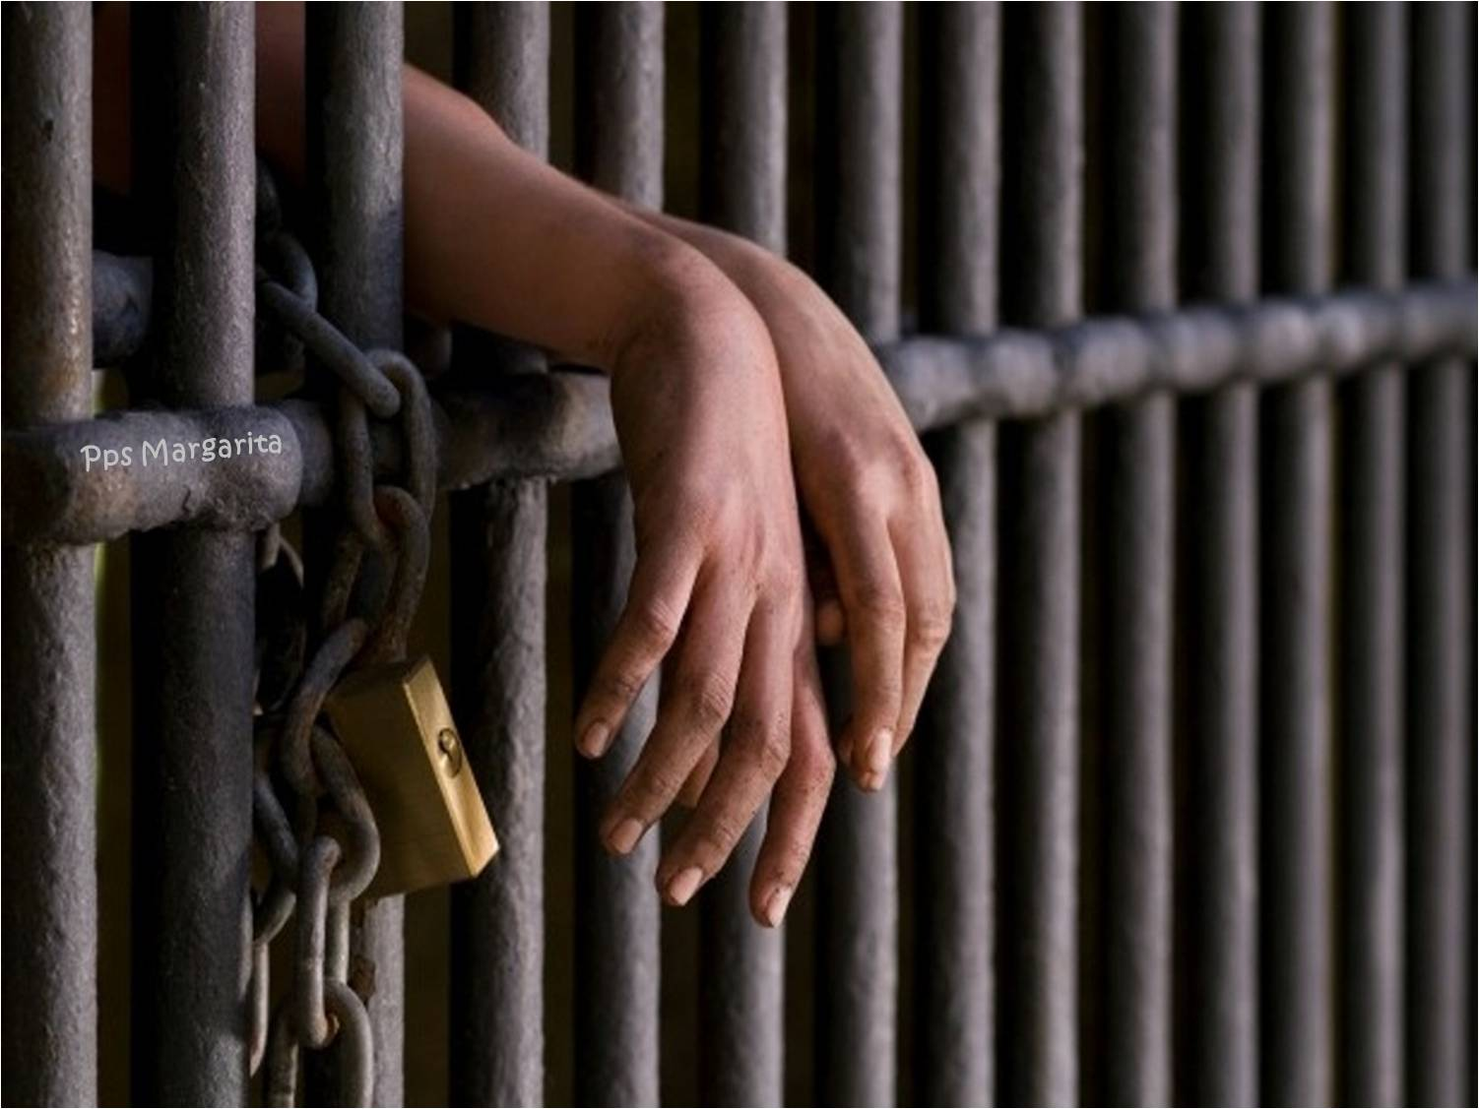
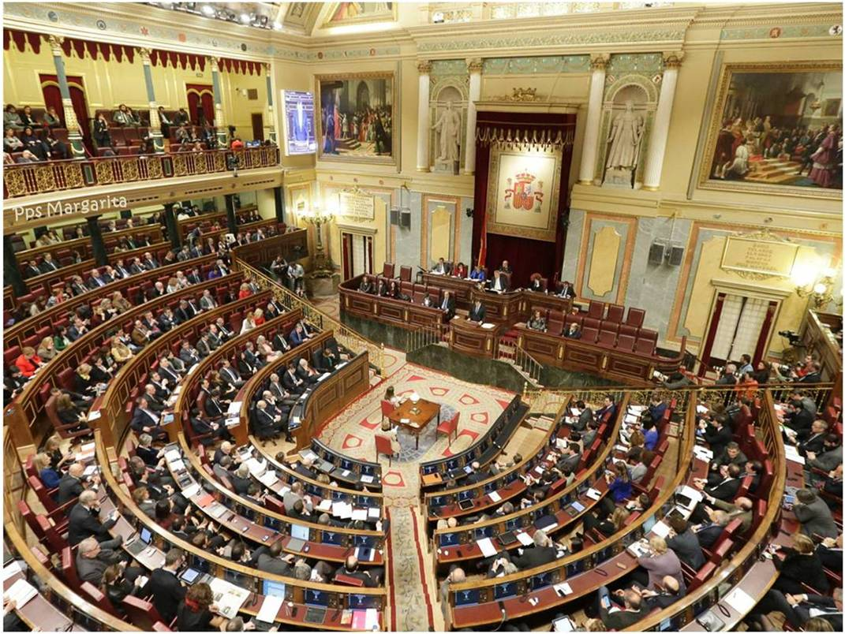
Después de todo
usté es el palo
mayor de un barco
que se va a pique
Allá en la celda
sus hombres hacen
sufrir al hombre
y eso no sirve

Slide 16
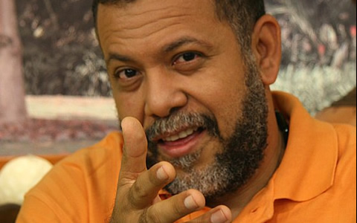
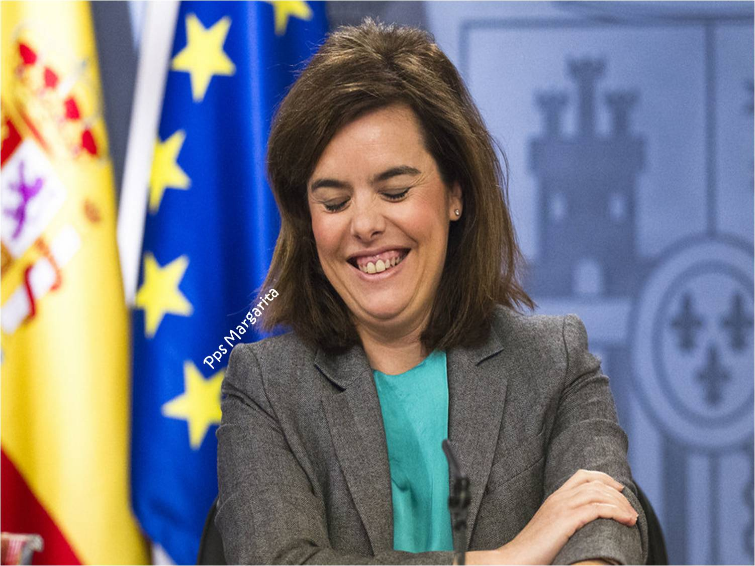
¿De qué se ríe?
¿De qué se ríe?
Seré curioso
señor ministro

Slide 17







Slide 18









¿Te ha gustado?
Puedes ver más entrando
Aquí
Además puedes recibir powerpoints en tu correo electrónico suscribiéndote aquí:
Esta presentación powerpoint ha sido creada y compartida única y exclusivamente para mispps.com

